Slide 1


Chào mừng qúy thầy cô về dự giờ thao giảng

Slide 2

Nêu cách xác định góc giữa hai đường thẳng a và b trong
không gian?
10
9

Slide 3
* Nếu a và b là hai đường thẳng cắt nhau:
a
Góc nhỏ nhất trong bốn góc tạo thành gọi là góc giữa hai đường thẳng
O
b
* Nếu a trùng b hoặc a song song với b
Góc giữa a và b bằng 0º
a
b
* Nếu a và b là hai đường thẳng chéo nhau
Từ một điểm O bất kỳ nào đó ta vẽ 2 đường thẳng a’ và b’ lần lượt song song với a và b ta có góc giữa 2 đường thẳng a và b là góc giữa 2 đường thẳng a’ và b’
Chú ý:
a
b
a’
.
O
b’

Slide 4

Tiết PPCT 38:§4 Hai mặt phẳng vuông góc
I.Góc giữa hai mặt phẳng
1. Định nghĩa
2. Cách xác định góc giữa hai mặt phẳng
3. Diện tích hình chiếu của một đa giác
Nội dung chính
tiết học
II. Hai mặt phẳng vuông góc
  Định nghĩa
  Các định lý
  a.Định lý 1.

Slide 5
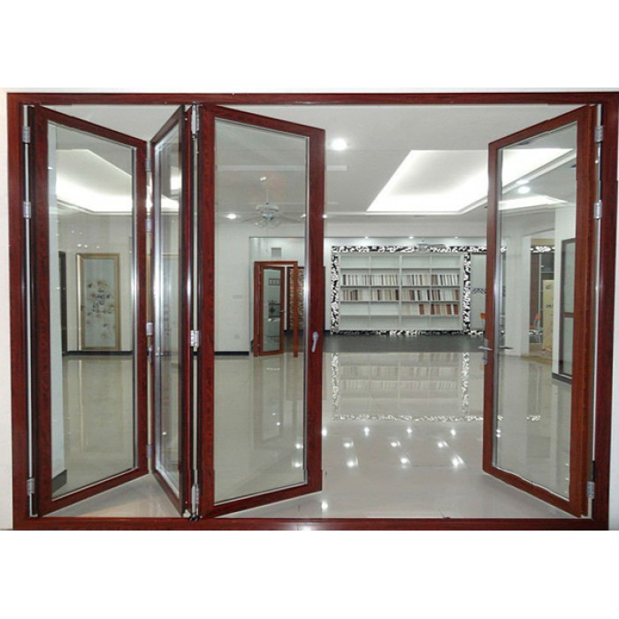

Slide 6
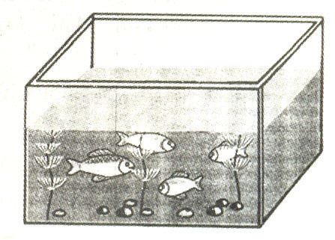
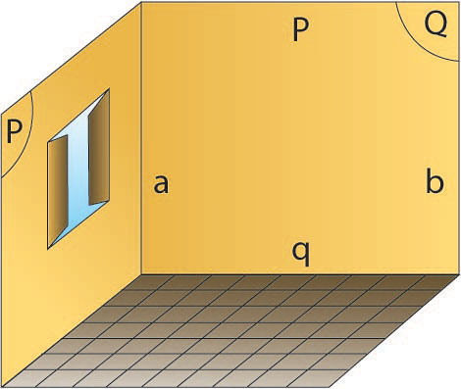
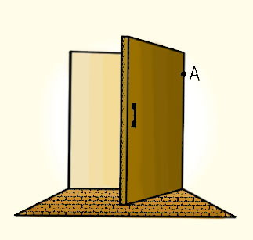
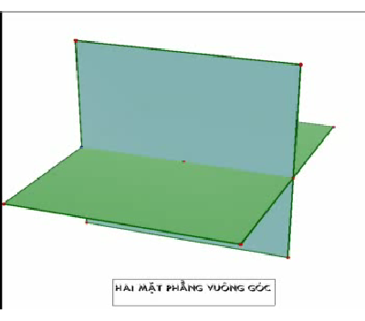
Bài 4:
PPCT: 38
Hai mặt phẳng vuông góc
P
Q

Slide 7


Slide 8
I.GÓC GIỮA HAI MẶT PHẲNG
1. Định nghĩa:
b
Góc giữa 2 mp là góc giữa 2 đường thẳng lần lượt vuông góc với 2 mp đó.
a’
b
b’
(a,b)=(a1,b1)
Em có nhận xét gì về góc (a,b) và góc (a1,b1)
b₁
Gọi là góc giữa (P) và (Q) thì:
Nhận xét:
●
Q
a
O
●
Q
P
a
Góc giữa 2 mp song song hoặc trùng nhau bằng bao nhiêu?
a₁
P

Slide 9
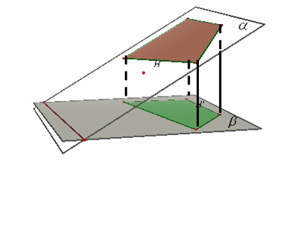
I.GÓC GIỮA HAI MẶT PHẲNG
1. Định nghĩa:
b
2.Cách xác định góc giữa 2 mặt phẳng cắt nhau:
I
c
a
+Giả sử:
•
+Từ
kẻ:
+Góc giữa a và b là góc giữa
và
3.Diện tích hình chiếu của một đa giác
Đa giác
có diện tích S,đa giác H’
là hình chiếu vuông góc của H trên
Ta có CT:
có dt S’.
(với
là góc giữa
và
)

Slide 10
I.GÓC GIỮA HAI MẶT PHẲNG
VD1:Cho hình chóp S.ABC,có
1. Định nghĩa:
đều cạnh a,
a.Tính góc giữa 2 mp (ABC) và (SBC)
2.Cách xác định góc giữa 2 mặt phẳng cắt nhau:
b.
S
+Giả sử:
LG:
+Từ
a.
kẻ:
C
+Góc giữa a và b là góc giữa
C
(
và
ϕ
A
I
3.Diện tích hình chiếu của một đa giác
a. Gọi I là trung điểm của BC
B
b.
Đa giác
có diện tích S,đa giác H’
=>góc giữa (ABC) và (SBC) là
là hình chiếu vuông góc của H trên
mà
có dt S’.
Ta có CT:
Trong tam giác vuông SAI có:
(với
là góc giữa
và
)

Slide 11
? Khi nào góc giữa hai mặt phẳng bằng
90⁰
10
9

Slide 12
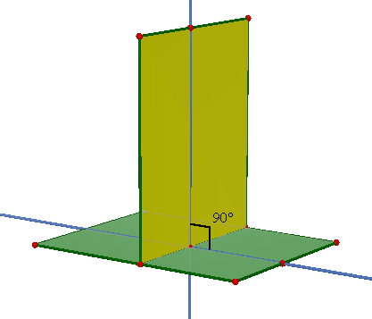
I.GÓC GIỮA HAI MẶT PHẲNG
II. HAI MẶT PHẲNG VUÔNG GÓC
1. Định nghĩa:
(Sgk)
Kí hiệu :
hoặc
2. Các định lí
a.Định lí 1:
(Sgk)
α
Tóm tắt:
a
●Phương pháp cm 2 mp vuông góc:
C1: Cm góc giữa 2 mp bằng 90º
C2: Cm mặt phẳng này chứa 1 đường thẳng vuông góc với mặt phẳng kia
Từ định nghĩa và định lí 1 hãy rút ra phương pháp chứng minh 2 mp vuông góc?
β

Slide 13
Phương pháp chứng minh đường thẳng vuông góc với mặt phẳng ?
10
9

Slide 14
Phương pháp chứng minh đường thẳng vuông góc với mặt phẳng ?
Chứng minh đường thẳng đó vuông góc với hai đường thẳng cắt nhau nằm trong mặt phẳng (cần CM)
10
9

Slide 15
I.GÓC GIỮA HAI MẶT PHẲNG
a. Nêu tên các mặt phẳng lần lượt chứa
II. HAI MẶT PHẲNG VUÔNG GÓC
1. Định nghĩa
SB,SC,SD và vuông góc với mp(ABCD)
b. CMR:
2. Các định lí
a.Định lí1:
Lời giải:
S
●Phương pháp chứng minh 2 mp vuông góc :
C1: Cm góc giữa 2 mp bằng 90º
C2: Cm mặt phẳng này chứa 1 đường thẳng vuông góc với mặt phẳng kia
a.
Do
B
A
D
C
Tương tự:
VD2:Cho hình chóp SABCD,
đáy ABCD là hìnhvuông,
cạnh SA vuông góc với mp (ABCD)
b.
Có:
mà

Slide 16

RUNG CHUÔNG VÀNG
LUẬT CHƠI
- Các đội trả lời vào bảng.
- Trả lời đúng thì được tiếp tục thi đấu và trả lời câu tiếp theo.
Nếu sai đội đó bị loại.
Đội còn lại cuối cùng xuất sắc nhất và là đội chiến thắng, rung được chuông vàng.

Slide 17



RUNG CHUÔNG VÀNG
Chọn mệnh đề đúng về góc giữa hai mặt phẳng
Câu 1
Là góc giữa 2 đường thẳng lần lượt
cắt 2 mặt phẳng đó .
A
Hết giờ
Là góc giữa 2 đường thẳng lần lượt
song song với 2 mặt phẳng đó.
b
2
13
8
0
1
3
6
7
9
10
11
12
14
15
5
4
c
Là góc giữa 2 đường thẳng lần lượt
nằm trong 2 mặt phẳng đó.
d
Là góc giữa 2 đường thẳng lần lượt
vuông góc với 2 mặt phẳng đó.

Slide 18
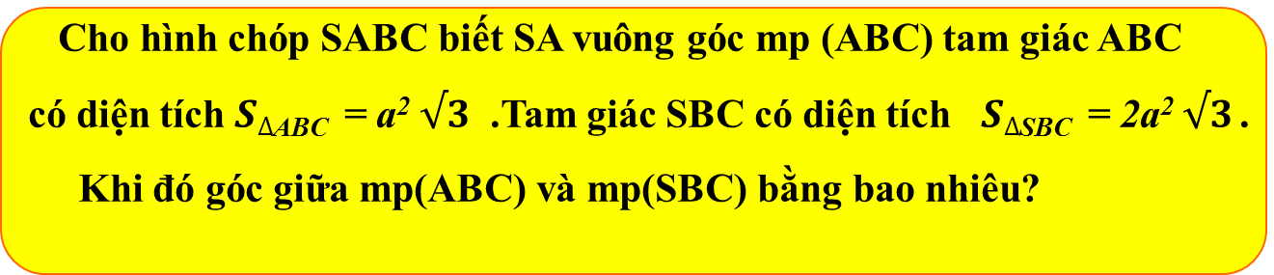
RUNG CHUÔNG VÀNG
Câu2
Cho hình chóp SABC biết SA vuông góc mp (ABC) tam giác ABC
có diện tích $S∆$_{ABC} = a² $√3$ .Tam giác SBC có diện tích $S∆$_{SBC} = 2a² $√3$ .
Khi đó góc giữa mp(ABC) và mp(SBC) bằng bao nhiêu?
S
Hết giờ
A
C
H
B
    30⁰
60⁰
2
13
A
8
0
1
3
6
7
9
10
11
12
14
15
5
B
4
90⁰
45⁰
C
d
Notes:
18

Slide 19
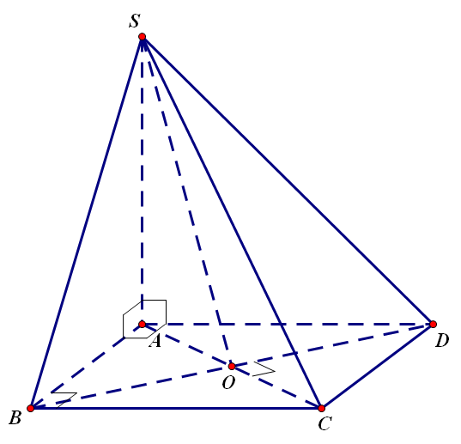
RUNG CHUÔNG VÀNG
Cho hình chóp S.ABCD có đáy ABCD
là hình vuông ,cạnh SA vuông với
mp(ABCD).Khi đó góc giữa mp(SBD)
với mp(ABCD)là:
Câu 3
40
39
38
37
36
35
34
33
32
31
30
29
28
27
26
25
24
23
22
21
20
19
18
17
16
15
14
13
12
11
10
09
08
07
06
05
04
03
02
01
00
TG
    Góc SDA
Góc SOA
A
c
Góc SBD
Góc SBA
b
d

Slide 20
RUNG CHUÔNG VÀNG
Câu 4
40
39
38
37
36
35
34
33
32
31
30
29
28
27
26
25
24
23
22
21
20
19
18
17
16
15
14
13
12
11
10
09
08
07
06
05
04
03
02
01
00
Cho hình chóp S.ABCD có đáy ABCD
là hình vuông có cạnh SA vuông với
mp(ABCD).Khi đó hãy chọn phương
án SAI :
TG
    ( (SAC) vuông (ABCD)
(SBD) vuông(ABCD)
A
c
( (SBD) vuông (SAC)
(SCD) vuông (SAD)
b
d

Slide 21

RUNG CHUÔNG VÀNG
Chọn mệnh đề đúng ?
Câu 5
01:00
00:59
00:58
00:57
00:56
00:55
00:54
00:53
00:52
00:51
00:50
00:49
00:48
00:47
00:46
00:45
00:44
00:43
00:42
00:41
00:40
00:39
00:38
00:37
00:36
00:35
00:34
00:33
00:32
00:31
00:30
00:29
00:28
00:27
00:26
00:25
00:24
00:23
00:22
00:21
00:20
00:19
00:18
00:17
00:16
00:15
00:14
00:13
00:12
00:11
00:10
00:09
00:08
00:07
00:06
00:05
00:04
00:03
00:02
00:01
00:00
(P) ⊥ (R), (Q) ⊥ (R) ⇒ (P) // (Q).
A
(P) ⊥ (Q), a ⊂ (P), b ⊂ (Q) ⇒ a ⊥ b.
b
c
(P) ⊥ (R), (Q) ⊥ (R) ⇒ (P) ⊥ (Q).
d
(P) // (Q), (R) ⊥ (P) ⇒ (R) ⊥ (Q).

Slide 22
DẶN DÒ
Trọng tâm:* Cách xác định góc giữa 2 mp
* Cách chứng minh 2 mp vuông góc
* Làm bài tập:3,5,6 sgk HH11–trang 113,114
Làm sao người thợ có thể biết diện tích tôn cần lợp mà không phải leo lên nóc nhà?

Slide 23



Cảm ơn thầy cô
và các EM đã lắng nghe !

Slide 24
Câu hỏi : Cho hình chóp S.ABCD có SA vuông góc với mp(ABCD) và SA = a ;ABCD là hình vuông cạnh bằng a.Góc giữa hai mặt phẳng (SBC) và (SCD) bằng:
A/ 135⁰
B/ 120⁰
C/ 95⁰
D/60⁰

